Slide 1

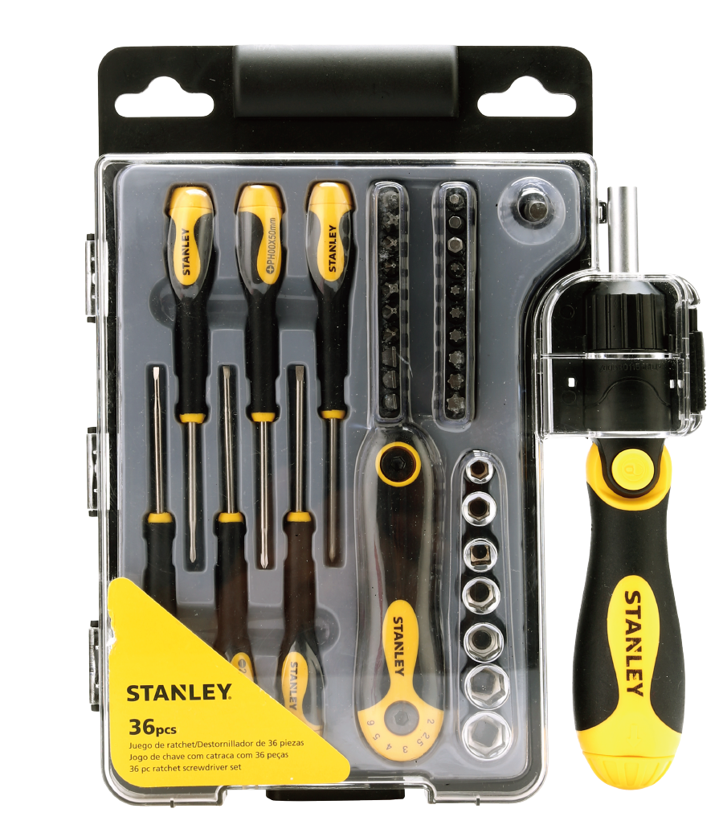
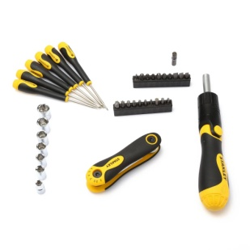
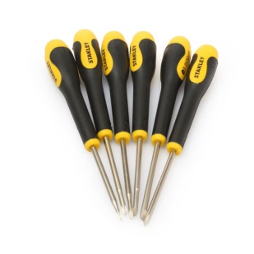
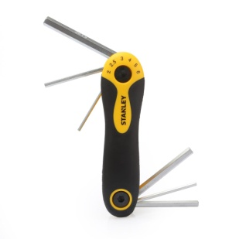
市场参考价：249.00
批发价：135.00
STHT73999-8-23
36件棘轮螺丝批组套
规 格：22×26.5×4cm
材 质：双材料手柄，铬钒钢批头
装箱明细：6PCS/箱
·工业级产品，外形美观，大气；
·产品涵盖所有紧固类产品类别；
含：螺丝批、套筒、内六角、精密螺丝批
·除常规规格外，还增加许多异型规格产品，使用范围更加广泛；
·棘轮螺丝批，提高工作效率，省时省力；

